Slide 1
SHADOWPLCS: A Novel Scheme for Remote
Detection of Industrial Process Control Attacks
SHADOWPLCS:一种新的检测工业控制系统控制攻击

Slide 2

Author
Junjiao Liu
(IEEE学生会员北京交通大学工学学士，中国,2016年。他目前正在朝着获得信息研究所的博士学位中国科学院中国工程院中国他的研究领域包括安全物联网和工业控制系统。

Slide 3
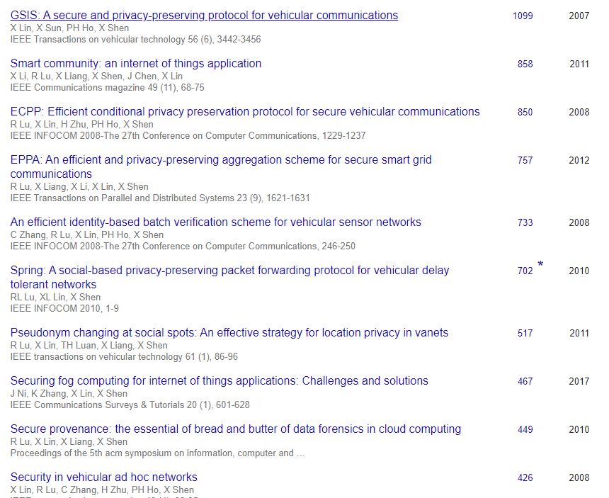

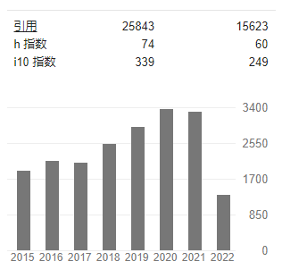
Author
Xiaodong Lin
IEEE Fellow，获北京信息工程博士学位中国邮电大学电子与通信专业博士学位来自加拿大滑铁卢大学的计算机工程专业。现任加拿大圭尔夫大学计算机科学学院副教授。他的研究兴趣包括无线网络安全、应用密码学、计算机取证和软件安全

Slide 4

Author
Xin Chen
（IEEE成员）于2016年获得中国郑州大学电气工程学院硕士学位。自2016年7月起，他一直是中国科学院信息工程研究所的工程师。他的研究兴趣包括工业控制系统入侵检测。

Slide 5

Author
Hui Wen
于2016年获得中国科学院大学博士学位。他是中国科学院信息工程研究所助理教授。他的研究兴趣与恶意软件分析和物联网安全相关

Slide 6
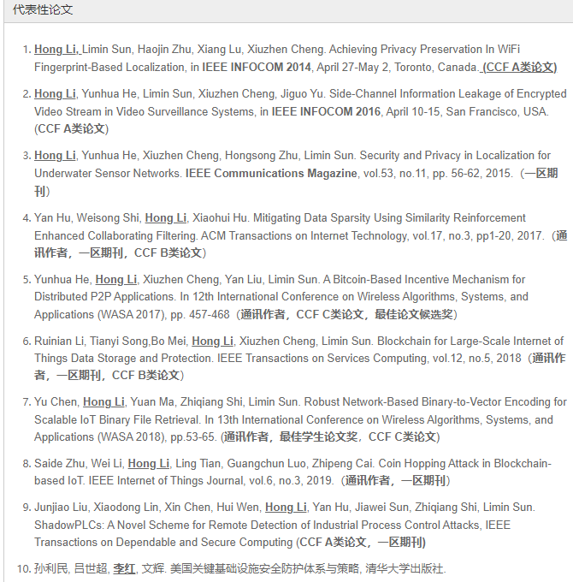

Author
Hong Li
2011年，获得中国西安交通大学计算机科学学士学位，2017年获得中国科学院大学网络安全博士学位。自2017年起，他是中国科学院信息工程研究所副教授。他目前的研究兴趣包括物联网安全、ICS安全和区块链。

Slide 7

Author
Yan Hu
于2011年获得西安交通大学自动化学士学位，2017年获得中国北京中科院大学计算机科学博士学位。自2017年起，她一直担任中国北京科技大学助理教授。她的主要研究兴趣包括智能城市、物联网安全和ICS安全

Slide 8

Author
Jiawei Sun
目前正在中国科学院信息工程研究所攻读博士学位。他的主要研究兴趣包括网络和信息安全，尤其是DNS数据挖掘。

Slide 9


Author
Zhiqiang Shi
现任中国科学院信息工程研究所教授，研究方向包括关键基础设施安全、软件安全、嵌入式安全和机器学习。

Slide 10

Author
孙利民
获得中国国防科技大学博士学位。他目前是中国科学院信息工程研究所的教授。他还是CWSN特别委员会秘书长和物联网信息安全技术北京重点实验室主任。他的主要研究兴趣包括物联网安全和工业控制系统安全。他是《计算机科学杂志》和《计算机应用杂志》的编辑。

Slide 11
Motivation
随着工业4.0的发展，ICSs在提高信息化水平的同时，将原来在串行链路上运行的通信协议转换为TCP /IP。(这种转变为黑客进行攻击提供了便捷)
最先进的IDSs的本质是监控ICS网络消息的内容和周期性，并验证是否进行了任何重大更改。为了使IDS可行，ICS行为必须是可预测的，不幸的是，仍然存在现有IDS无法检测或阻止的严重攻击。
通过分析五种具有代表性的工业过程控制攻击——非法地址访问攻击、恶意数据注入攻击、配置篡改攻击、控制逻辑感染攻击和控制程序替换攻击，激发了ShadowPLC对IC的需求。我们的分析表明，最先进的入侵检测系统是不够的，尤其是在控制逻辑感染攻击和控制程序替换攻击方面。使用单点内容监控和预测很难检测这两种攻击，因为它们非常先进且隐蔽。
Notes:
已经提出了各种现成的工业网络入侵检测系统（IDS）[10]、[11]、[13]、[17]、[19]、[31]、[33]、[48]。
已有的IDS：
（1）一种使用深度数据包检测（DPI）方法的状态入侵检测系统（IDS）
（2）一种开发序列感知入侵检测系统（S-IDS）
（3）基于包签名和LSTM网络的工业控制系统多级异常检测
（4）过程控制器代码的可信安全验证程序

Slide 12
Challenge
1.目标系统并非总能观察到一致的特征，从而限制了检测规则的提取。
2.每个ICS都是唯一的，因此，领域专家必须密切参与检测规则的创建。
3.攻击者通常使用各种策略来逃避检测。

Slide 13
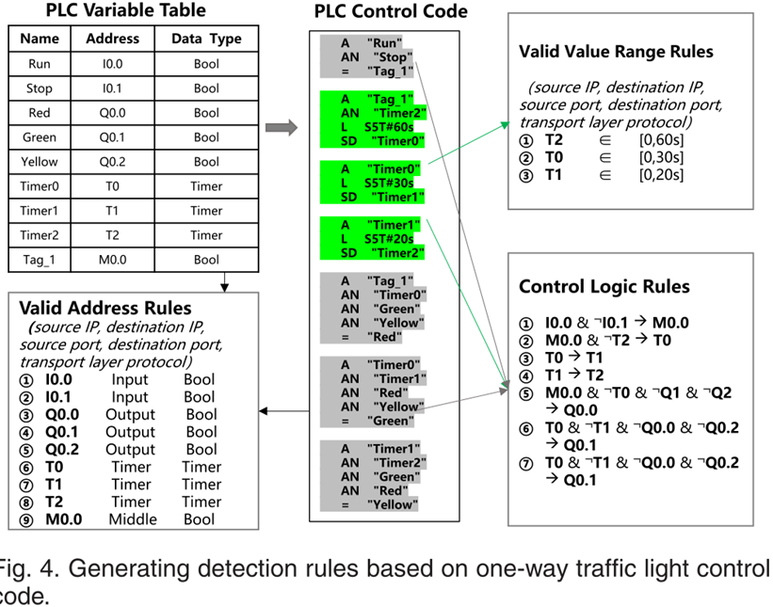
Approach
提出了一种检测过程控制攻击的新方案，称为ShadowPLC
利用PLC代码生成基于特征码的检测规则以及低干扰主动和被动入侵检测核心算法。
以单向交通信号灯控制为例来演示如何使用PLC代码生成基于签名的检测规则。单向交通灯控制程序包含两个文件。一个文件是程序源代码，它是信号灯的自动控制程序。另一个文件是PLC变量表，它记录变量名称、实际PLC地址和数据类型。

Slide 14
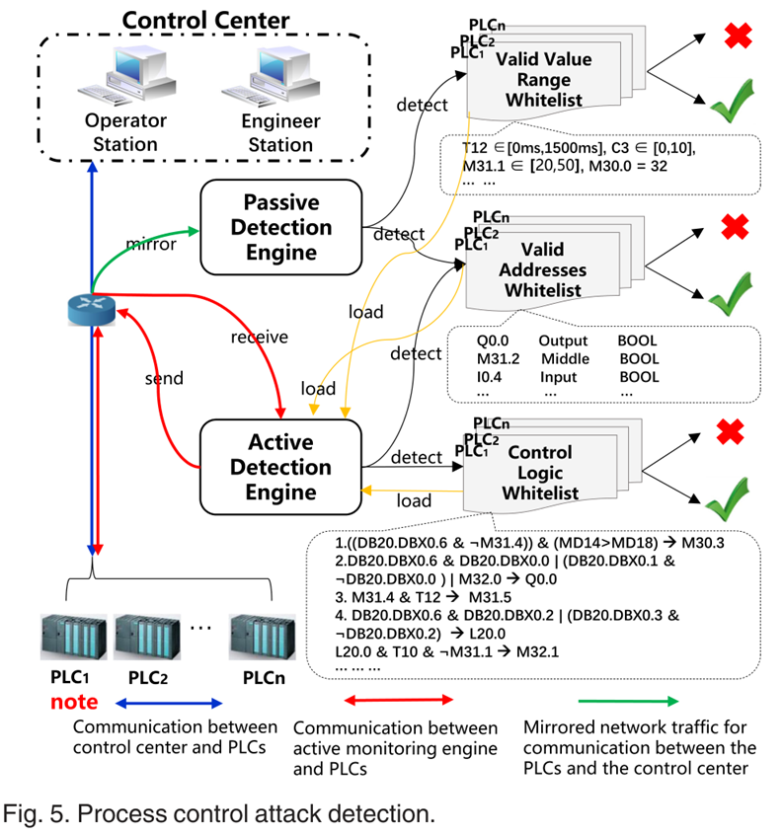
Approach
主动和被动相结合的入侵检测
该IDS包括两部分：被动检测引擎和主动检测引擎。被动检测引擎通过被动监控网络流量来检测异常行为，例如非法地址操作和非法值冲突。主动检测引擎主动与PLC通信，以低中断和轮询方式映射PLC的存储空间，并实时监控工业控制过程中的异常情况。攻击者很难避免主动和被动相结合的入侵检测方案，也很难隐藏自己。因为它们需要不断模拟正常的工业现场状态并符合控制逻辑，甚至需要篡改设备的固件或网络通信模块，而不是通过简单的ARP欺骗和重放数据包等传统手段欺骗IDS和控制中心。

Slide 15
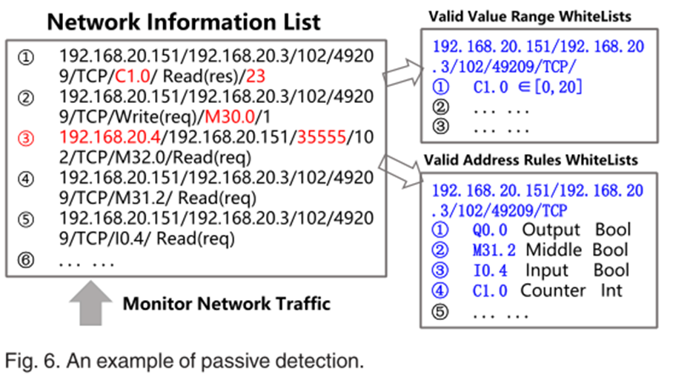
Approach
Passive Detection
被动检测引擎首先镜像流经工业交换机的网络流量，通过深入解析工业控制协议，提取五元组信息（源IP、目的IP、源端口、目的端口、传输层协议）、操作地址、操作指令和具体值。然后检查上述信息是否符合有效地址白名单和有效值范围白名单，并检测非法链接、非法地址操作和非法值等异常行为。
Notes:
如图6所示，网络信息列表的红色部分表示异常。计数器C1.0的有效范围在0到20之间，但网络中C1.0的值为23，因此报警为C1.0非法越界。在里面2、M30.0不在有效地址规则白名单中，因此M30.0是非法地址。在里面3、IP 192.168.20.4和端口35555是新连接，不在白名单中，因此报告了非法链接。算法1显示了被动检测的过程。第1行表示深度解析协议，并提取五个元组、地址、操作和值。第2行是非法链接检测。当网络流量中出现未知IP、未知端口和未知通信时，会报告非法链接。第4行检测非法地址。当网络流量中存在PLC实际未使用的地址时，会报警非法地址；第6行表示检测到非法值范围。当值超出范围等时，会报警非法值范围。

Slide 16
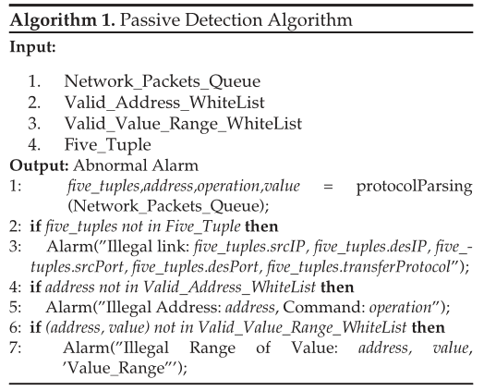
Approach
Passive Detection
被动检测引擎首先镜像流经工业交换机的网络流量，通过深入解析工业控制协议，提取五元组信息（源IP、目的IP、源端口、目的端口、传输层协议）、操作地址、操作指令和具体值。然后检查上述信息是否符合有效地址白名单和有效值范围白名单，并检测非法链接、非法地址操作和非法值等异常行为。
Notes:
如图6所示，网络信息列表的红色部分表示异常。计数器C1.0的有效范围在0到20之间，但网络中C1.0的值为23，因此报警为C1.0非法越界。在里面2、M30.0不在有效地址规则白名单中，因此M30.0是非法地址。在里面3、IP 192.168.20.4和端口35555是新连接，不在白名单中，因此报告了非法链接。算法1显示了被动检测的过程。第1行表示深度解析协议，并提取五个元组、地址、操作和值。第2行是非法链接检测。当网络流量中出现未知IP、未知端口和未知通信时，会报告非法链接。第4行检测非法地址。当网络流量中存在PLC实际未使用的地址时，会报警非法地址；第6行表示检测到非法值范围。当值超出范围等时，会报警非法值范围。

Slide 17
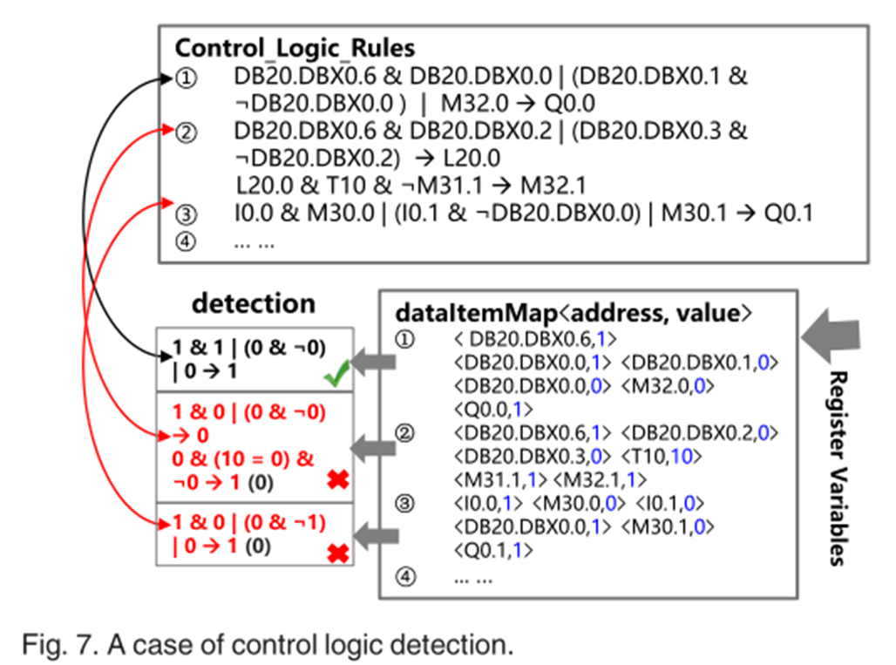
Approach
Active Detection
主动检测引擎主要检测控制逻辑异常，防止重要内存地址被注入恶意数据、密钥配置篡改以及控制程序被篡改或替换。控制逻辑规则通常由多个寄存器变量组成。这些变量可以一次检测PLC的当前程序运行状态。由于PLC与控制中心之间的通信网络是静态的，因此工业现场状态监测采用请求-响应方法，无法满足同时监测相关多寄存器变量的要求。我们主动与PLC建立连接，根据通信协议格式构建网络数据包，一次读取多个相关寄存器变量，并在不影响PLC正常运行的情况下映射PLC的存储空间。具体而言，主动检测模块首先主动连接PLC并映射相应的内存空间，然后验证它们是否满足有效值范围白名单和控制逻辑白名单。
Notes:
图7示出了控制逻辑攻击检测的情况。DataItemMap<address，value>表示活动检测模块映射的PLC内存空间。寄存器地址和变量值（图7中的蓝色）形成键值对。控制逻辑规则是检测基准

Slide 18
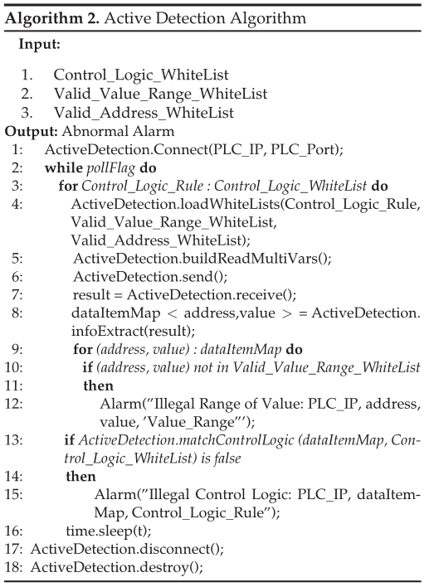
Approach
Active Detection
主动检测引擎主要检测控制逻辑异常，防止重要内存地址被注入恶意数据、密钥配置篡改以及控制程序被篡改或替换。控制逻辑规则通常由多个寄存器变量组成。这些变量可以一次检测PLC的当前程序运行状态。由于PLC与控制中心之间的通信网络是静态的，因此工业现场状态监测采用请求-响应方法，无法满足同时监测相关多寄存器变量的要求。我们主动与PLC建立连接，根据通信协议格式构建网络数据包，一次读取多个相关寄存器变量，并在不影响PLC正常运行的情况下映射PLC的存储空间。具体而言，主动检测模块首先主动连接PLC并映射相应的内存空间，然后验证它们是否满足有效值范围白名单和控制逻辑白名单。
Notes:
主动检测引擎以主动、低干扰和轮询的方式检测PLC是否受到攻击，其核心部分如算法2所示。首先，与PLC（1号线）建立通信连接；然后进行攻击检测（第2行至第16行）；最后，当有任务更改需求时，连接断开，任务被销毁（第17行，第18行）。在攻击检测阶段，第一步是加载控制逻辑规则、有效值范围规则和有效地址规则（第4行），以获取寄存器地址和数据类型。其次，根据协议格式构建请求数据包并发送到PLC（第5行、第6行）。第7行和第8行表示接收响应数据并解析协议以提取寄存器变量值；最后，检查有效值范围和控制逻辑是否存在异常（第9行至第15行）。第16行表示请求频率的设置，以实现对PLC的低干扰。

Slide 19
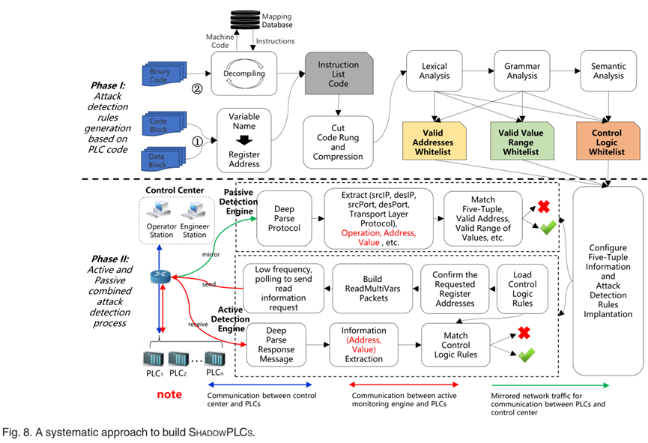
Implementation
Notes:
为了验证ShadowPLC方案的可行性，我们以西门子S7-300系列PLC为例实现了一个原型系统。虽然该系统是为特定的PLC制造商和型号开发的，但基于此思想，它也可以修改以适应其他PLC编程和协议，这是一个工程问题。图8显示了构建ShadowPLC的系统方法。该检测方案包括两个阶段：1）基于PLC代码的攻击检测规则生成。2） 主动和被动联合攻击检测过程。

Slide 20
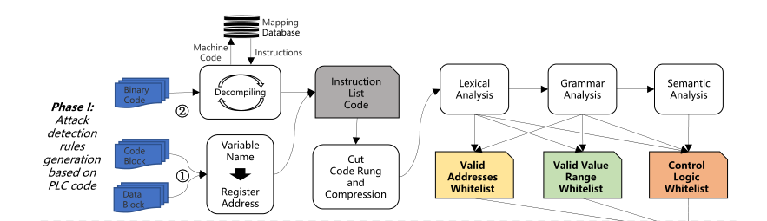
Implementation
第一阶段：基于PLC代码的攻击检测规则生成
程序预处理。在进程控制攻击检测之前，首先需要提取检测规则。PLC代码的获取是初步准备。
Notes:
如图8所示，有两种可能的方式：？1程序员直接提供PLC控制器的源代码，通常包括代码块和数据块。将程序员编写的变量名替换为实际寄存器地址名，并获取每个地址变量的数据类型。在实际应用过程中，需要手动配合才能从项目文件中导出源代码？2通过反编译机器代码直接获取PLC源代码。此解决方案减少了手动处理，并且易于自动化。但是，此方法需要反编译功能。在这项工作中，我们采用了什么方式？2获取源代码。

Slide 21
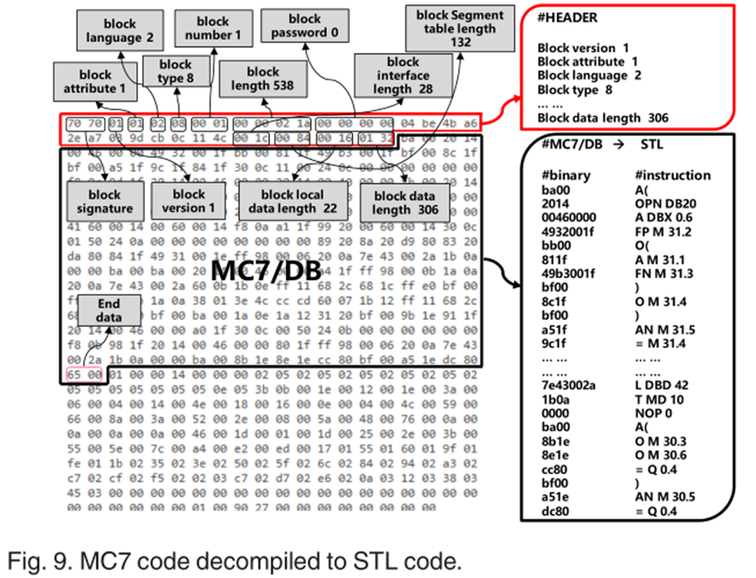
Implementation
PLC代码反编译的研究工作
将西门子S7-300 \/400 MC7代码重新组织到STL程序的映射数据库中，并开发了一个反编译模块，可以将MC7代码精确反编译为STL程序。
Notes:
图9示出了将二进制数据从OB1块反编译为STL代码的示例，包括头段和程序段。

Slide 22
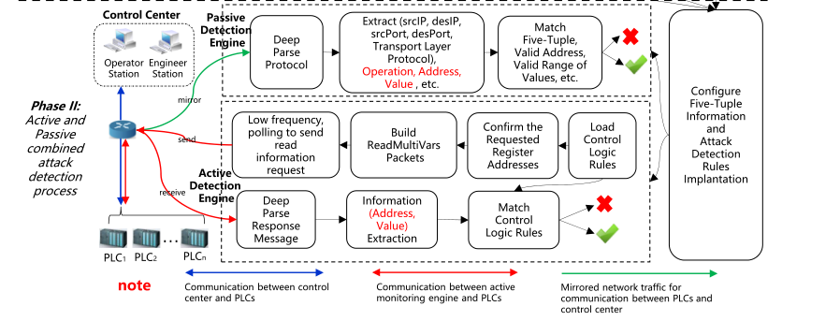
Implementation
第二阶段：主动和被动联合攻击检测
采用了低干扰、主被动相结合的入侵检测方法，并且不影响PLC的正常运行。（首次将主动和被动相结合应用于ICS攻击检测的工作。）
Notes:
ICS协议的深层解析是ICS网络入侵检测的基础。S7通信（S7comm）是西门子S7-300 \/400系列PLC采用的专用通信协议。控制中心上传/下载PLC程序、控制命令的读/写请求以及PLC对应的响应均按照本协议执行。在图8中，主动检测引擎和被动检测引擎相互协作，从不同的角度检测异常行为。被动检测引擎首先镜像流经工业交换机的网络流量，然后深入解析S7comm协议，提取五个元组、操作、地址和值，最后匹配有效地址白名单和有效值范围白名单，检测非法链接、非法操作地址和非法值。特别地，主动检测引擎通过低干扰、切片、轮询和主动分组发送来读取有效地址空间的当前值。主动检测引擎首先加载控制逻辑规则，并根据S7comm协议格式构造多地址读取数据包。然后，它与PLC通信以发送和接收数据。最后，验证控制逻辑是否异常。

Slide 23
Evaluation
验证了将S7-300 PLC的MC7代码反编译为STL源代码的准确性。
分析并生成了来自不同来源的多个PLC程序的检测规则。
比较了ShadowPLC与其他四种检测模型对进程控制攻击的检测性能。
监控PLC的运行周期变化，并通过压力测试测试PLC处理网络流量的能力。

Slide 24
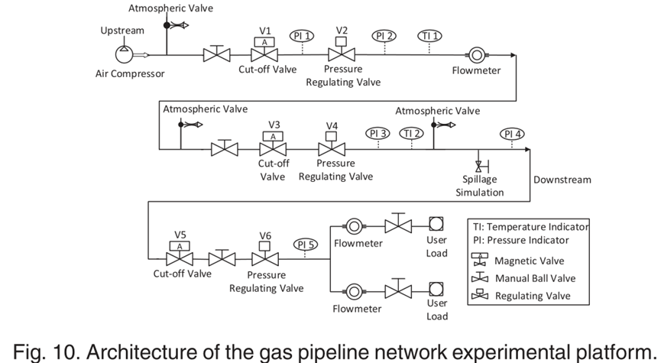
Evaluation
ShadowPLc实验坏境
天然气管网平台模拟天然气从门站输送到住宅楼的过程。如图10所示，它由一个模拟闸门站的气泵、一段压力管道、三个压力传感器、四个阀门和多个用于监测压力、流量和温度的传感器组成。其中，空气泵向物理环境提供高压气体；天然气管道分为高压管道、中压管道和低压管道三部分，每段管道通过一对压力转换器和开关控制天然气的压降。多个传感器负责收集管道的温度、流量和压力等测量值。此外，现场还使用了两个西门子S7-300 PLC和一个控制中心。

Slide 25
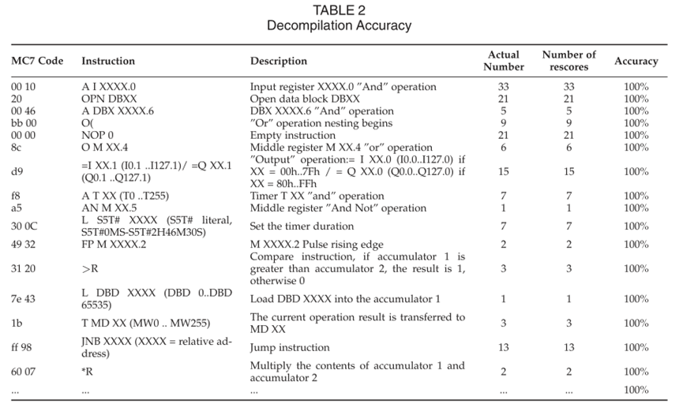
Evaluation
Notes:
我们从天然气管道平台github收集了106个源程序。com和Shodan的暴露S7-300/400 PLC。这些程序涉及各种传感器、设备控制器和计数器不同的物理过程（如天然气管道、红绿灯、热电厂、风机运行等）。我们总结出，这些程序文件总共包含5093条指令，最小的只有2条指令，最大的是254条指令<\/我们编制了西门子S7-300/400系列PLC MC7代码与STL指令表的映射关系数据库<\/br>数据库存储1853个映射关系，其中包含所有操作指令和寄存器地址。我们捕获将程序传输到PLC的网络流量，提取二进制程序及其相关配置和数据。使用映射数据库反编译二进制程序，并手动将结果与原始程序进行比较。实验结果总结在表2中，可以得出结论，我们的反编译模块可以将MC7机器代码准确地反编译为STL代码，准确率达到100%。

Slide 26
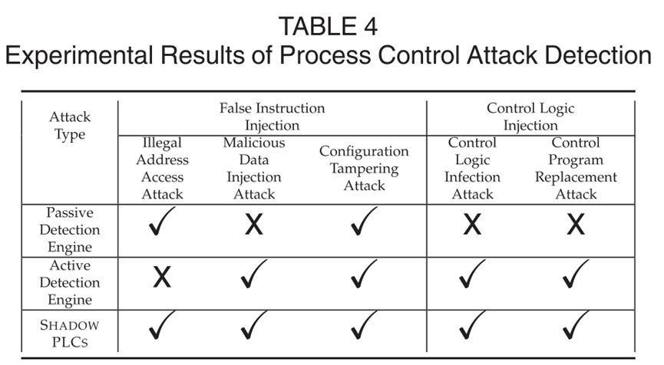
Evaluation
通过实现5种攻击场景来评估ShadowPLC的检测效果。非法地址访问攻击、恶意数据注入攻击、配置篡改攻击、控制逻辑感染攻击、控制程序替换攻击
Notes:
我们通过随机读取PLC的输入和输出寄存器、计时器、计数器、中间寄存器、数据块等来实施非法地址访问攻击；
第二种攻击通过向可能导致工业过程干扰的重要寄存器中注入错误数据，我们实施恶意数据注入攻击，例如强制对寄存器地址进行写操作以覆盖寄存器的当前值；
第三种攻击配置篡改攻击的实现方法是篡改PLC的配置信息，如定时器、计数器、PID参数等。；
第四种攻击控制逻辑感染攻击和控制程序替换攻击的实现方法相似。
控制逻辑感染攻击旨在感染原始代码，例如用内存某处的可控值替换I \/O寄存器中的值，以控制执行器的状态，插入\/删除指令\/梯级，替换方程中的运算符，修改控制流行列式等；控制程序替换攻击是指植入恶意控制代码，覆盖原始程序，并尝试让PLC执行。

Slide 27
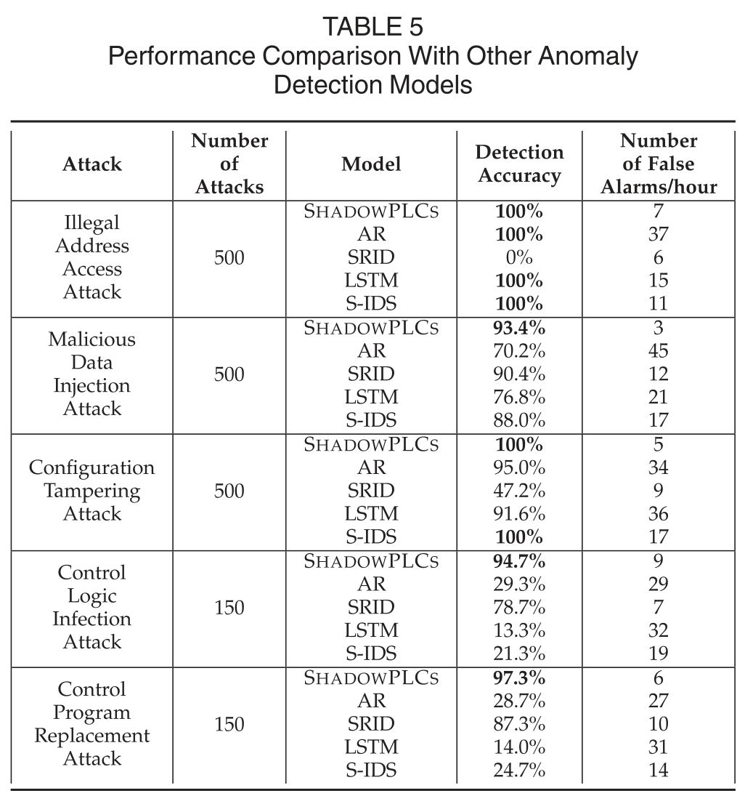
Evaluation
与其它IDS的比较：自回归（AR）模型、SRID、LSTM和S-ID
Notes:
AR和LSTM学习并建模历史网络流量序列，以预测未来状态。S-IDS为网络流量序列建立了状态转移图模型。SRID的前提是了解过程变量之间的关系并建立关系图模型。

Slide 28
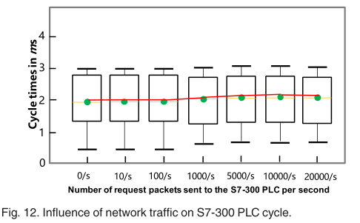
Evaluation
Notes:
为了避免路由器的电流限制，我们直接用网线连接PLC，并每秒向PLC发送10、100、1000、5000、10000、20000个请求数据包。如图12所示，在没有任何外部干扰的情况下，天然气管网平台PLC的循环周期在0-3 ms之间，大部分维持在2 ms左右。当S7-300 PLC受到不同程度的外部干扰时，我们发现其循环时间几乎没有受到影响。通过分析上述现象，我们怀疑西门子S7-300 PLC可能具有针对拒绝服务攻击的内部防御，并且对处理的网络流量有限制。我们测试了每秒5000个数据包请求的情况，通过统计数据响应信息发现没有数据包丢失。这意味着西门子S7-300 PLC具有每秒至少处理5000个数据包的能力，而不会影响其正常运行。

Slide 29
Discussion
Advantage
1.对工业流程有深入了解。
2.自动化，无需手工
3. 过程控制攻击难以隐藏。
4. 泛化能力
Limitation
1.不同品牌和型号plc的编程语言存在差异，需要进行不同的自定义开发
2.不适用于加密的专用协议
3.主动检测方法无法对设置了访问权限的PLC设备执行攻击检测。然而，大量PLC设备目前不限制PLC寄存器变量的远程读取。

Slide 30
THANK YOU !

